Slide 1

BeerBuddy
David Grimm
Marco Hölscher
Andreas WoJtok

Slide 2
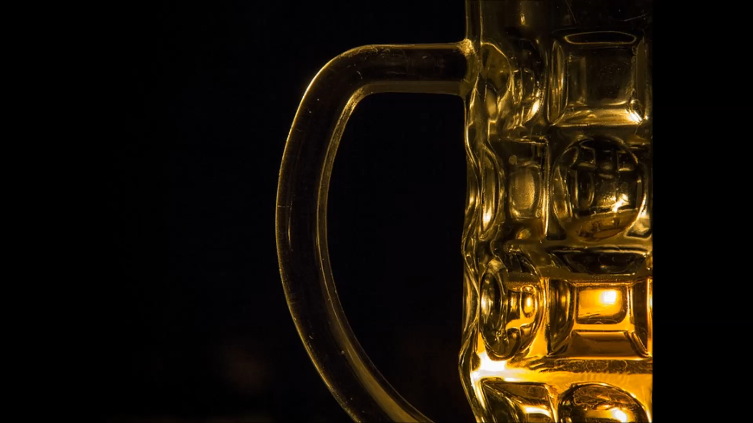
ProjektIdee

Slide 3
Projektidee
Leitbild: Unserer Vision ist es, dass Menschen schneller soziale Kontakte knüpfen sollen, indem sie sich mittels einer mobilen Anwendung mit anderen Menschen zum gemeinsamen Biertrinken verabreden.
Funktionen:
Nutzer können DrinkingSpots anlegen
Andere Nutzer können diese sehen und beitreten
Nutzer können Profile verwalten
Nutzer können Freundschaftsanfragen versenden
Freunde können zum DrinkingSpot eingeladen werden

Slide 4
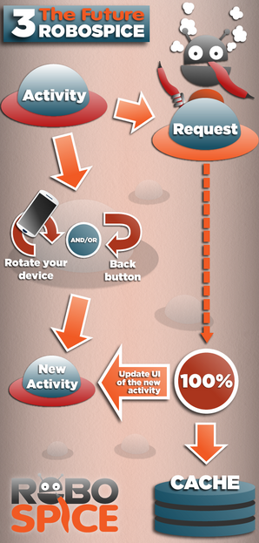
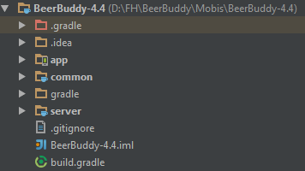
Umsetzung - App
Kompatibilität: Android App ab 4.3
Frameworks:
Google-Maps-API
Rest- Anfragen mit Robospice
Datenbank: SQLite
(ORMLite Mapper verworfen, da kein JPA-Support)
SCM: Git
Buildtool: Gradle

Slide 5
Umsetzung – Lokale Datenbank
von
DrinkingInvitation
für
DrinkingSpot
Person
für
Nimmt teil
spot
von
DrinkingSpotPerson
von
für
FriendList
friends
FriendPerson
FriendInvitation
person

Slide 6
Umsetzung – Server
RestApi:
Dropwizard
Jackson
Jersey
Jetty
Datenbank:
H2
Hibernate

Slide 7
Umsetzung - Synchronisierung
DAO‘s
Senden Anfragen an Server über RemoteDAO‘s
Erfolgreich:
Speichere Antwort in lokaler DB mit LocalDAO‘s
Keine Verbindung:
Nutze LocalDAO‘s
Bei save, update, delete füge Object zum SyncService Stack hinzu
Service
Stack zu synchronisierender Objekte
Nutzt Local- und RemoteDAO‘s
Für jede Entity eigene Strategie
je nach Operation (insert,update,delete)

Slide 8

Umsetzung – Daten
 | currentUser | Drinking-Invitation | DrinkingSpot | Friend-Invitation | FriendList | Person
Server
Client

Slide 9
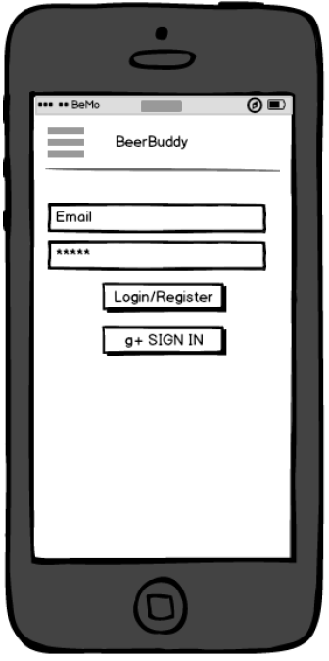
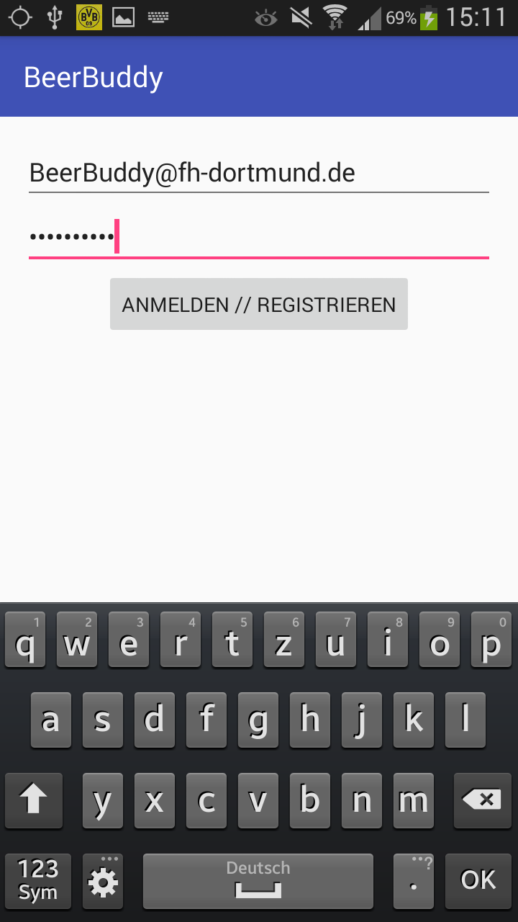
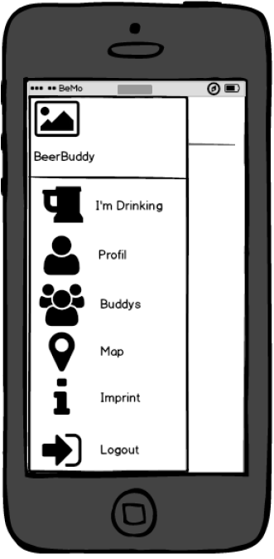
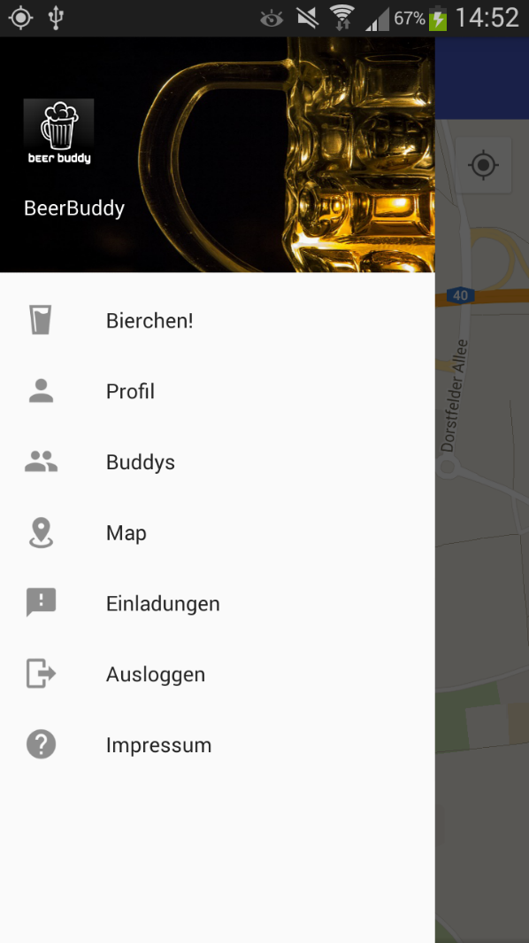
Soll-Ist-Vergleich

Slide 10
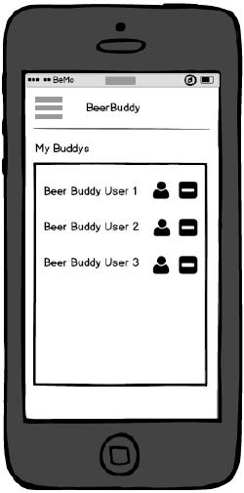
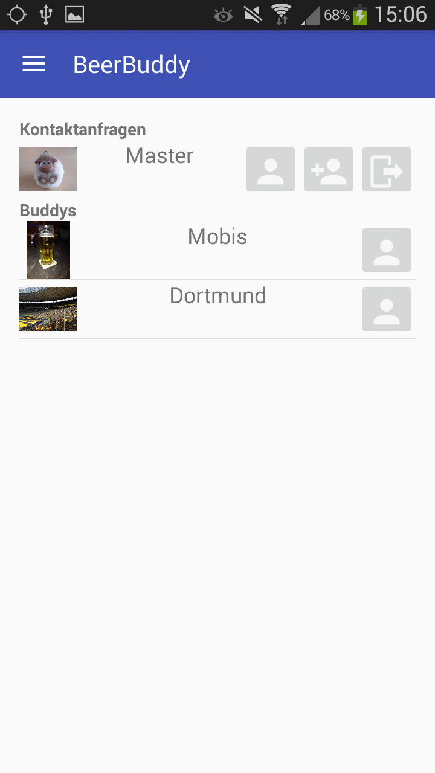
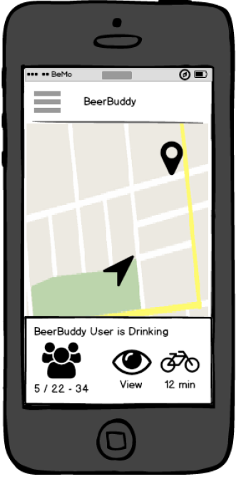
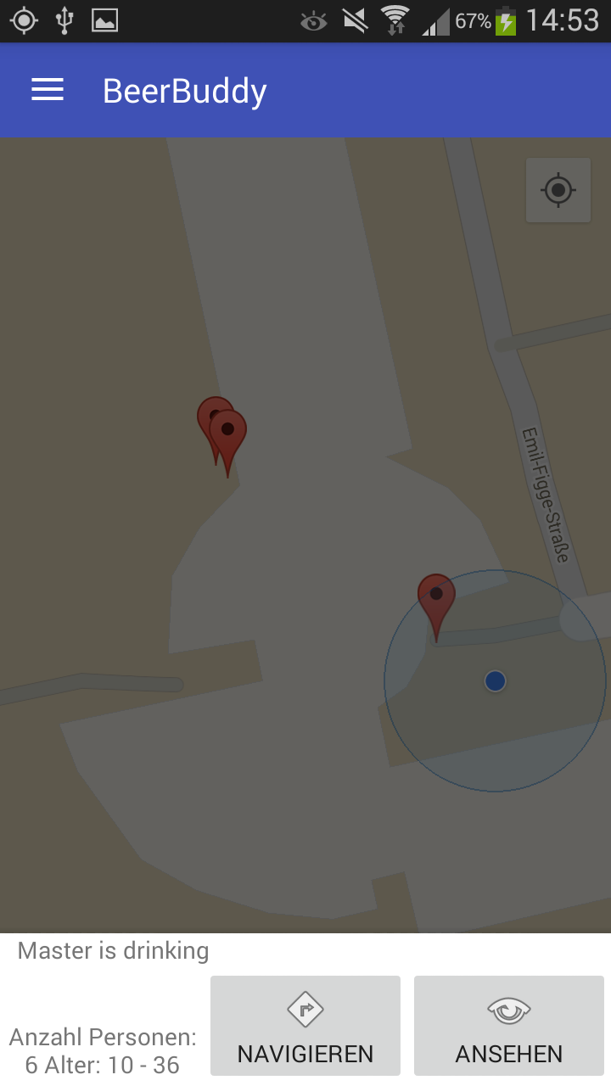
Soll-Ist-Vergleich

Slide 11
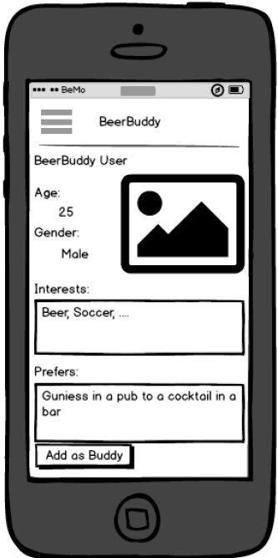
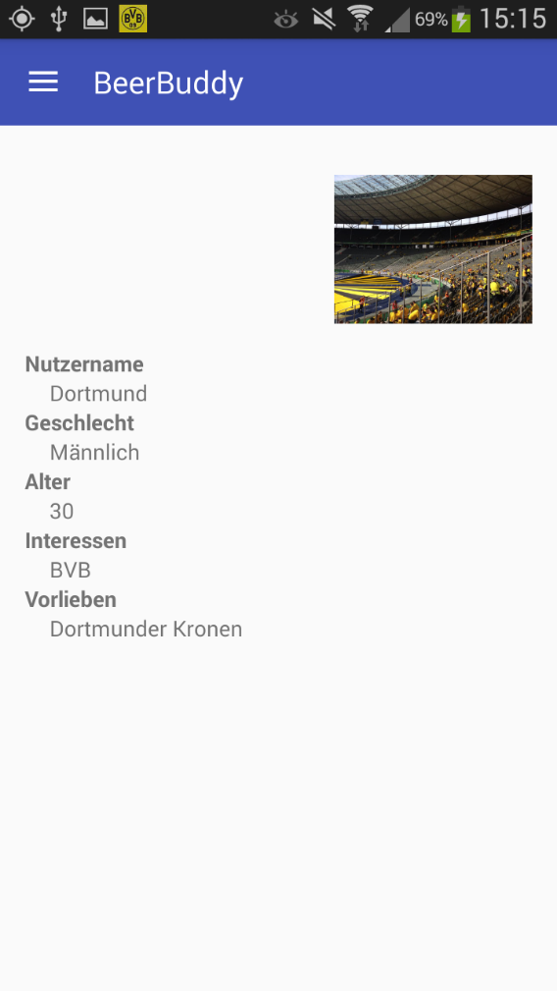
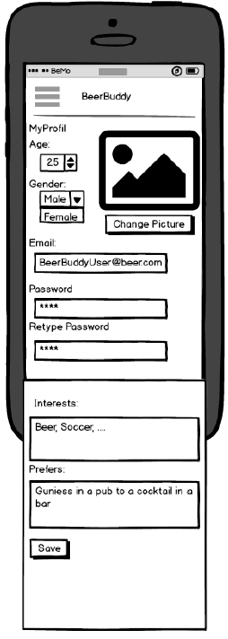
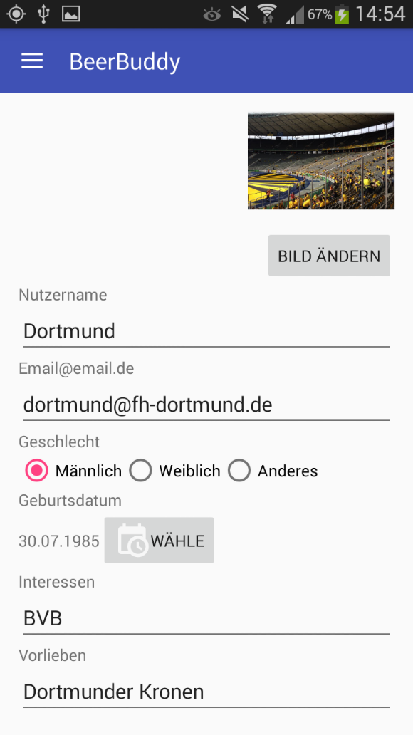
Soll-Ist-Vergleich

Slide 12
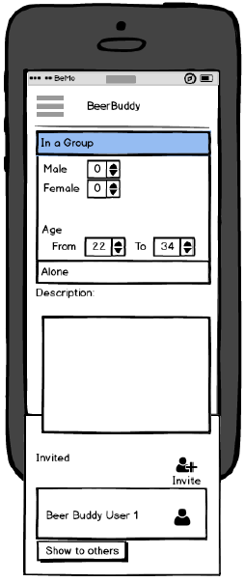
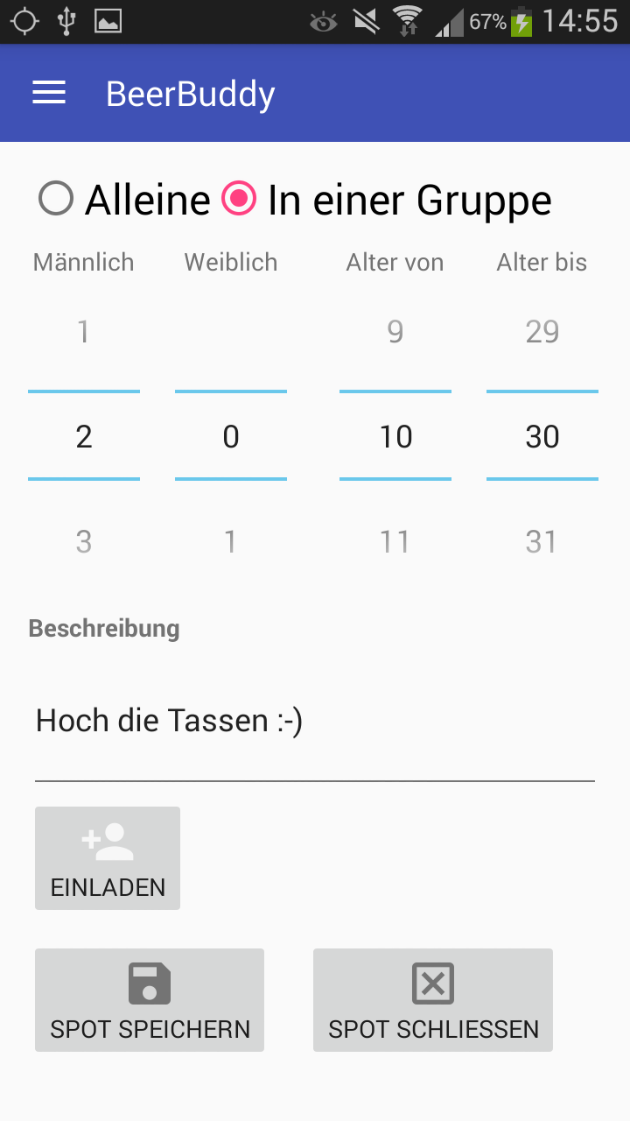
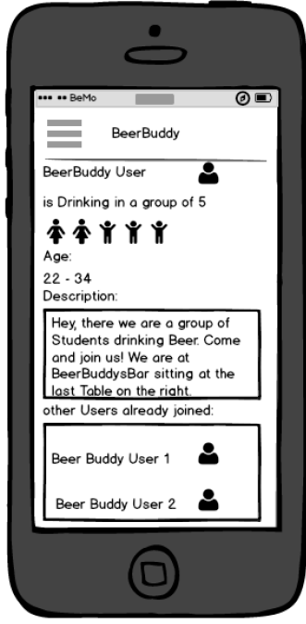
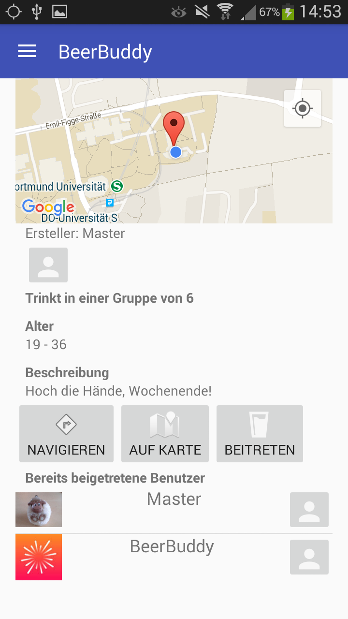
Soll-Ist-Vergleich

Slide 13
Fazit & Ausblick
Fazit:
Viel gelernt
Android sehr interessant und gut zu nutzen
Dependencies mit bedacht wählen
Projektziel erreicht
Ausblick:
Wir wollen in den PlayStore
(oder wenigstens Amazon App Shop)

Slide 14
Live-Demo

